Slide 1



برنامج دعم التعلمات الأساس
مادة الرياضيات
المستوى
المقاعد
محدودة
4
لبنة ضرب
المسار
2
الحصة 5
نسخة تجريبية خاصة بمؤسسات الريادة
نسخة قيد التطوير

Slide 2




توجيهات لاستعمال العرض
شرائح خاصة بالأستاذ
إرشادات وشروحات يجب على الأستاذ قولها
إيقاف العرض( مناولة /نمذجة/ممارسة في مجموعات أو في ثنائيات)

Slide 3



توجيهات لاستعمال الكراسة
باقي الأنشطة تنجز في المنزل
أنشطة تنجز في القسم كما هي معروضة على الشرائح

Slide 4


أهداف الحصة
في نهاية الحصة سيكون التلاميذ قادرين على:
مقارنة وترتيب الأعداد من 0 إلى 9999
وضع وانجاز عمليات ضرب في الأعداد من 0 إلى 99
حل مسائل بسيطة باستخدام استراتيجية الأسئلة الأربعة

Slide 5









الإعداد المادي للأستاذ(ة)
المذكرة اليومية
عدة المناولة
العرض الرقمي

Slide 6

هيكلة الحصة
خاص بالمدرس
حساب ذهني
1
دقـائق
10
جدول ضرب العدد 6 و 7
الأعداد
2
دقيقة
15
نشاط التدرب عل مقارنة وترتيب الأعداد من 0 إلى 9999
العمليات وحل المسائل
3
دقيقة
25
نشاط الضرب (عدد من رقمان في عدد من رقم واحد)
الاستئناس باستراتيجية الأسئلة الأربعة لحل مسألة
عمل فردي على الكراسة
4
دقيقة
10
الإنجاز/التصحيح
لعبة
5
دقائق
5
رمي الكرة (التدرب على الضرب)

Slide 7







أيقونات توجيهية
هذا النشاط مرتبط بتوظيف الألواح.
المناولة والألعاب
العمل الجماعي/نمذجة
العمل الثنائي
عمل فردي على الكراسة
أصغي إلى أستاذي وألاحظ ما يفعله.
أُحَضِّرُ لوازمي المدرسية قبل بداية الدرس.
العمل في مجموعات صغرى

Slide 8

ألعاب | عمليات وحل المسائل | الأعداد | نشاط اعتيادي | افتتاح الحصة
مرحبا بكم أعزائي سنبدأ حصة اليوم، انتبهوا جيدا
مرحبا بكم أبنائي الأعزاء

Slide 9



ألعاب | عمليات وحل المسائل | الأعداد | نشاط اعتيادي | افتتاح الحصة
أبنائي الأعزاء، ضعوا اللوحة والقلم والكراسة في القمطر، ستحتاجونها في هذه الحصة.
دفتر البحث
كراسة
قلم الرصاص
لوحة

Slide 10
ألعاب | عمليات وحل المسائل | الأعداد | نشاط اعتيادي | افتتاح الحصة
سنتدرب طيلة هذا الأسبوع على الاستعمال الجيد للوحة، انتبهوا جيدا.
أَجْلِسُ بِشَكْلٍ صَحيحٍ في مَكاني كَما يُوَضِّحُهُ أُسْتاذي؛
أَسْتَمِعُ بِإِمْعانٍ لِتَعْليماتِ أُسْتاذي وَشَرْحِهِ؛
أَطْلُبُ الْإِذْنَ مِنْ أُسْتاذي قَبْلَ تَقْديمِ الْجَوابِ، وَعِنْدَ طَرْحِ السُّؤالِ، وَعِنْدَ الْخُروجِ إِلى الْمِرْحاضِ؛
أصغي وأنتبه إلى أستاذي (تي)
أَنْصَحُ صَديقي الَّذي لا يَلْتَزِمُ بِهَذِهِ الشُّروطِ، لِكَيْ يَلْتَزِمُ بِها.
سيفوز التلاميذ الذين يلتزمون بهذه السلوكات بنجمة التميز

Slide 11
نشاط اعتيادي
جدول ضرب العدد
6 و 7
5 دقائق

Slide 12


ألعاب | عمليات وحل المسائل | الأعداد | نشاط اعتيادي | افتتاح الحصة
  رأينا يوم أمس جدولي ضرب العددين 4 و 5
  من يريد أن يقرأ

Slide 13
ألعاب | عمليات وحل المسائل | الأعداد | نشاط اعتيادي | افتتاح الحصة
  اليوم سنتعرف على جدولي ضرب العددين 6 و7
  يقوم الأستاذ بشكل تفاعلي ببناء جدول ضرب العدد 6
.×4=16

Slide 14
ألعاب | عمليات وحل المسائل | الأعداد | نشاط اعتيادي | افتتاح الحصة
  في مجموعات يقوم المتعلمون ببناء جدول العدد 7
  يتنقل الأستاذ بين الصفوف ويقدم الدعم للمجموعات
4×4=16

Slide 15
ألعاب | عمليات وحل المسائل | الأعداد | نشاط اعتيادي | افتتاح الحصة
  لا حظوا سأقر
  من يريد أن يقرأ

Slide 16
ألعاب | عمليات وحل المسائل | الأعداد | نشاط اعتيادي | افتتاح الحصة
  على ألواحكم أحسبوا الجداء.
7×3=.

Slide 17

ألعاب | عمليات وحل المسائل | الأعداد | نشاط اعتيادي | افتتاح الحصة
  التصحيح
7×3=21

Slide 18
ألعاب | عمليات وحل المسائل | الأعداد | نشاط اعتيادي | افتتاح الحصة
  على ألواحكم أحسبوا الجداء.
6×6=.

Slide 19
ألعاب | عمليات وحل المسائل | الأعداد | نشاط اعتيادي | افتتاح الحصة
  التصحيح
6×6=36

Slide 20
نشاط الأعداد
مقارنة وترتيب الأعداد من 0 إلى 9999
(بطاقات تفكيك العدد)
5 دقائق

Slide 21



ألعاب | عمليات وحل المسائل | الأعداد | نشاط اعتيادي | افتتاح الحصة
  الآن سنتدرب على قراءة وكتابة وتفكيك الأعداد من 0 إلى 999 باستخدام النقود.
يتدرب المتعلمون في مجموعات على مقارنة وترتيب الأعداد من 0 إلى 9999
نمذجة التعرف على الاعداد بالخشيبات والحزم

Slide 22
ألعاب | عمليات وحل المسائل | الأعداد | نشاط اعتيادي | افتتاح الحصة
  تابعوا معي سأقرأ لوحة تفكيك الأعداد. استمعوا جيدا ولا ترددوا.
  بعدها ينتدب الأستاذ مجموعة من المتعلمين للقراءة
1000 | 100 | 10 | 1
2000 | 200 | 20 | 2
3000 | 300 | 30 | 3
4000 | 400 | 40 | 4
5000 | 500 | 50 | 5
6000 | 600 | 60 | 6
7000 | 700 | 70 | 7
8000 | 800 | 80 | 8
9000 | 900 | 90 | 9

Slide 23
ألعاب | عمليات وحل المسائل | الأعداد | نشاط اعتيادي | افتتاح الحصة
  تابعوا جيدا سأقارن العددين 5393 و 5394 ستفعلون مثلي
5000
=
5000
300
=
300
90
=
90
3
<
4

Slide 24
ألعاب | عمليات وحل المسائل | الأعداد | نشاط اعتيادي | افتتاح الحصة
  إذن
  3 وحدات أصغر من 4 وحدات
  العدد 5393 أصغر من العدد 5394
5393
5394
<

Slide 25
ألعاب | عمليات وحل المسائل | الأعداد | نشاط اعتيادي | افتتاح الحصة
  على ألواحكم أكتبوا الرمز المناسب < > =
7452
7451
……………………………….

Slide 26
ألعاب | عمليات وحل المسائل | الأعداد | نشاط اعتيادي | افتتاح الحصة
  التصحيح
7452
>
7451

Slide 27
ألعاب | عمليات وحل المسائل | الأعداد | نشاط اعتيادي | افتتاح الحصة
  أتمموا بالعدد المناسب لتكون المقارنة صحيحة.
5 4 3 5
>
5 4 3 .

Slide 28
ألعاب | عمليات وحل المسائل | الأعداد | نشاط اعتيادي | افتتاح الحصة
  التصحيح
5 4 3 5
>
5 4 3 4
5 4 3 3
الحلول الممكنة
5 4 3 2
5 4 3 1
5 4 3 0

Slide 29
عمليات وحل المسائل
وضع وإنجاز عملية ضرب
15 دقيقة

Slide 30
ألعاب | عمليات وحل المسائل | الأعداد | نشاط اعتيادي | افتتاح الحصة
  يوزع الأستاذ على كل مجموعة بطاقة تتضمن عملية ضرب ويطلب منها وضع وإنجاز العملية.
بشكل فردي يتدرب المتعلمون على وضع وإنجاز عمليات ضرب

Slide 31

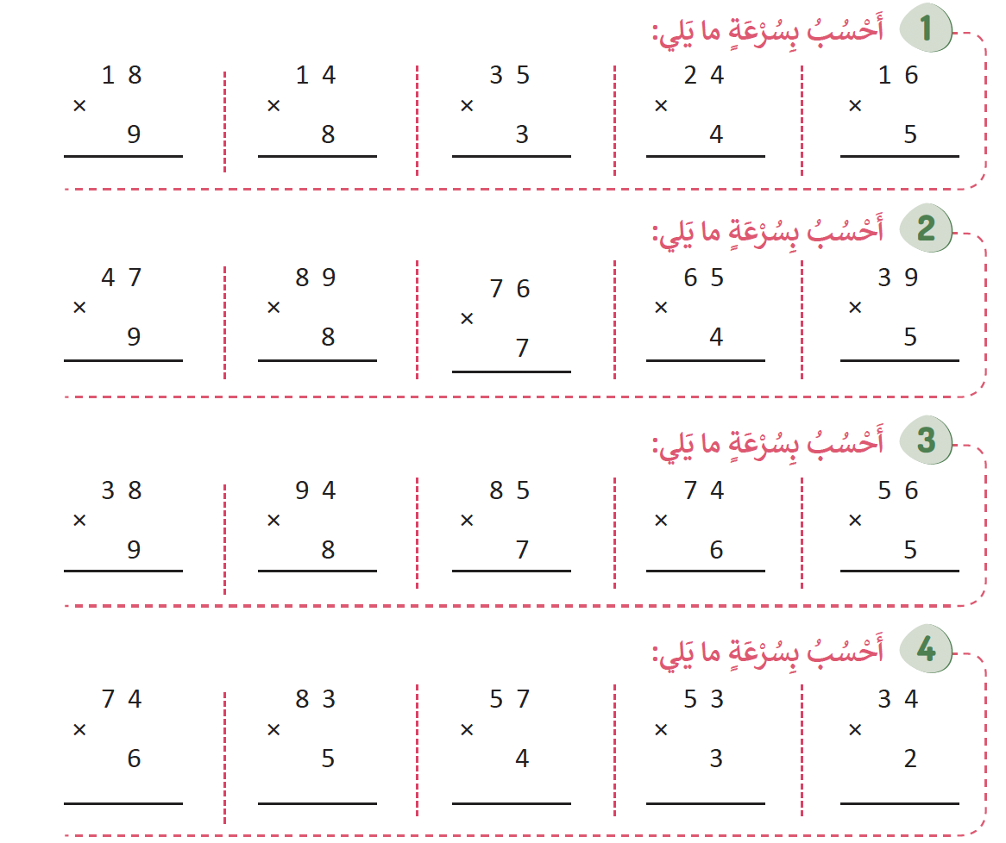
ألعاب | عمليات وحل المسائل | الأعداد | نشاط اعتيادي | افتتاح الحصة
  سباق عمليات ضرب
  يطلب الأستاذ من المتعلمين إنجاز العملية في أقل من دقيقة

Slide 32
ألعاب | عمليات وحل المسائل | الأعداد | نشاط اعتيادي | افتتاح الحصة
  التصحيح
1 0 5

Slide 33
ألعاب | عمليات وحل المسائل | الأعداد | نشاط اعتيادي | افتتاح الحصة
  سباق عمليات ضرب
  يطلب الأستاذ من المتعلمين إنجاز العملية في أقل من دقيقة

Slide 34
ألعاب | عمليات وحل المسائل | الأعداد | نشاط اعتيادي | افتتاح الحصة
  التصحيح
5 3 2

Slide 35
عمليات وحل المسائل
التتدرب على حل مسائل باستعمال استراتيجية الأسئلة الأربعة
10 دقائق

Slide 36
ألعاب | عمليات وحل المسائل | الأعداد | نشاط اعتيادي | افتتاح الحصة
  تابعوا معي سأقرأ المسألة
  تعرض المسألة على المسلاط العاكس ويقرأها الأستاذ قراءة واضحة ومتأنية.
يريد فريد شراء 17 قصة من المكتبة. ثمن القصة الواحدة 6 دراهم. كم سيدفع فريد للكتبي؟

Slide 37

ألعاب | عمليات وحل المسائل | الأعداد | نشاط اعتيادي | افتتاح الحصة
  أغمضوا أعينكم وحاولوا تخيل المسألة.
  يقرا الأستاذ المسألة و يطرح سلسلة من الأسئلة لمساعدة المتعلمين على فهم المسألة والتعرف على العملية المناسبة.

Slide 38

ألعاب | عمليات وحل المسائل | الأعداد | نشاط اعتيادي | افتتاح الحصة
  الآن تابعوا معي سنتعرف على كيفية حل المسالة باستخدام استراتيجية الأسئلة الأربعة.
  سنحاول أولا استخراج المعلومات الواردة في المسألة.
السؤال
يريد فريد شراء 17 قصة من المكتبة. ثمن القصة الواحدة 6 دراهم. كم سيدفع فريد للكتبي؟
1- ما المعلومات الواردة في المسألة؟

Slide 39
ألعاب | عمليات وحل المسائل | الأعداد | نشاط اعتيادي | افتتاح الحصة
  يوجه الأستاذ المتعلمين لاستخراج المعلومات الواردة في المسألة.
الحل
يريد فريد شراء 17 قصة من المكتبة. ثمن القصة الواحدة 6 دراهم. كم سيدفع فريد للكتبي؟
المعلومات الواردة في المسألة
يريد فريد شراء 17 قصة.
ثمن القصة الواحدة 6 دراهم.

Slide 40
ألعاب | عمليات وحل المسائل | الأعداد | نشاط اعتيادي | افتتاح الحصة
  بعد التعرف على المعلومات الواردة في المسألة سنحاول أن نحدد ما المطلوب منا في هذه المسألة.
السؤال
يريد فريد شراء 17 قصة من المكتبة. ثمن القصة الواحدة 6 دراهم. كم سيدفع فريد للكتبي؟
2- ما المطلوب مني؟

Slide 41
ألعاب | عمليات وحل المسائل | الأعداد | نشاط اعتيادي | افتتاح الحصة
  يتفاعل الأستاذ مع المتعلمين لتحديد المطلوب.
الحل
يريد فريد شراء 17 قصة من المكتبة. ثمن القصة الواحدة 6 دراهم. كم سيدفع فريد للكتبي؟
المطلوب هو:
تحديد المبلغ الذي سيدفعه فريد للكتبي.

Slide 42
ألعاب | عمليات وحل المسائل | الأعداد | نشاط اعتيادي | افتتاح الحصة
  في المرجلة الأخيرة سنحدد ماذا علينا أن نفعل بالضبط لإيجاد المطلوب.
السؤال
يريد فريد شراء 17 قصة من المكتبة. ثمن القصة الواحدة 6 دراهم. كم سيدفع فريد للكتبي؟
3- ماذا علينا أن نفعل؟ ولماذا؟

Slide 43
ألعاب | عمليات وحل المسائل | الأعداد | نشاط اعتيادي | افتتاح الحصة
  الجواب
الحل
يريد فريد شراء 17 قصة من المكتبة. ثمن القصة الواحدة 6 دراهم. كم سيدفع فريد للكتبي؟
عدد القصص
ثمن القصة الواحدة
لإيجاد المطلوب عليّ أن أقوم بعملية الضرب.

Slide 44
ألعاب | عمليات وحل المسائل | الأعداد | نشاط اعتيادي | افتتاح الحصة
  لاحظوا جيدا لماذا سنجري عملية الضرب لإيجاد حل المسألة.
المبلغ الذي سيدفعه فريد للكتبي
ثمن القصة الواحدة
ثمن القصة الواحدة
ثمن القصة الواحدة
................................................................................................
عدد القصص

Slide 45
ألعاب | عمليات وحل المسائل | الأعداد | نشاط اعتيادي | افتتاح الحصة
  6 دراهم 17 مرة
؟
6 دراهم
6 دراهم
6 دراهم
................................................................................................
17 قصة

Slide 46
ألعاب | عمليات وحل المسائل | الأعداد | نشاط اعتيادي | افتتاح الحصة
  حل المسألة.
  يمكن لبعض المتعلمين اقتراح عملية الجمع
كم سيدفع فريد للكتبي؟
يريد فريد شراء 17 قصة من المكتبة. ثمن القصة الواحدة 6 دراهم. كم سيدفع فريد للكتبي؟
سيدفع مروان للكتبي:
17X 6 = 102
درهما.

Slide 47
عمل فردي على الكراسة
تمارين على الكراسة
10 دقائق

Slide 48
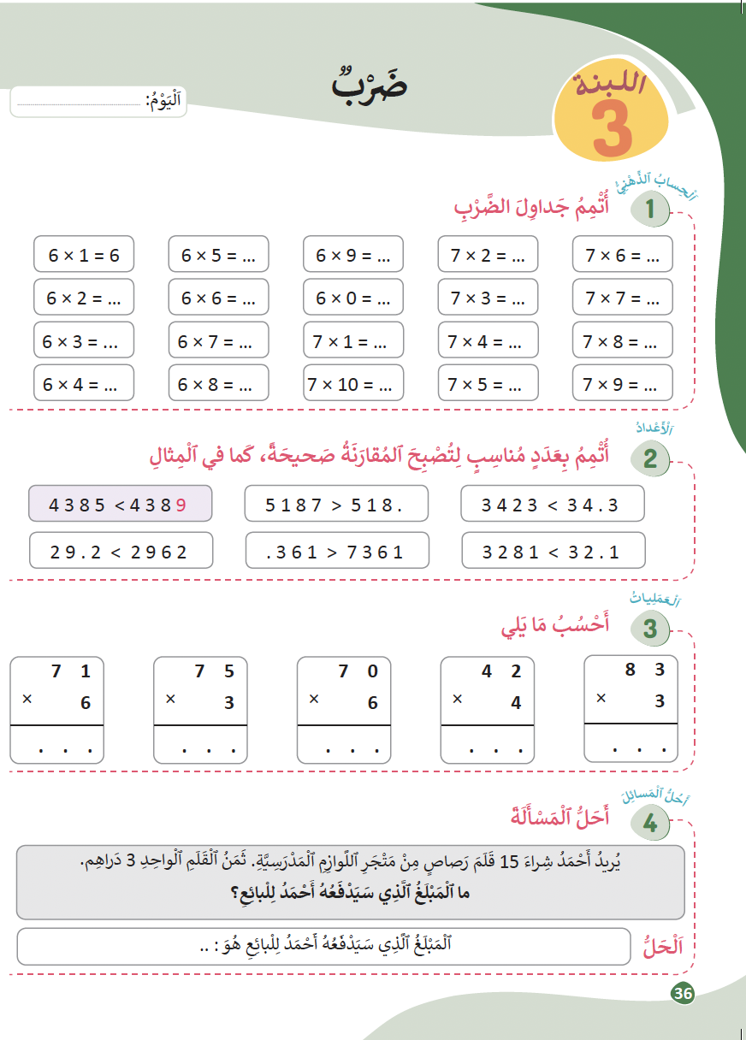
ألعاب | عمليات وحل المسائل | الأعداد | نشاط اعتيادي | افتتاح الحصة
  خدوا كراساتكم ،أنجزوا التمرين رقم 1 الصفحة 36

Slide 49
ألعاب | عمليات وحل المسائل | الأعداد | نشاط اعتيادي | افتتاح الحصة
  التصحيح
30
12
36
18
42
24
48

Slide 50
ألعاب | عمليات وحل المسائل | الأعداد | نشاط اعتيادي | افتتاح الحصة
  انجزوا التمرين رقم 2 الصفحة 36

Slide 51
ألعاب | عمليات وحل المسائل | الأعداد | نشاط اعتيادي | افتتاح الحصة
  التصحيح.
5

Slide 52
ألعاب | عمليات وحل المسائل | الأعداد | نشاط اعتيادي | افتتاح الحصة
  أنجزوا التمرين رقم 3 الصفحة 36

Slide 53
ألعاب | عمليات وحل المسائل | الأعداد | نشاط اعتيادي | افتتاح الحصة
  التصحيح.
4 2 6
2 2 5

Slide 54


ألعاب | عمليات وحل المسائل | الأعداد | نشاط اعتيادي | افتتاح الحصة
  يطلب الأستاذ من المتعلمين البحث عن حل المسألة في المنزل مع تسجيل خطوات الحل على دفتر البحث
  التمرين رقم 4 صفحة 36
انجزوا المسألة في منازلكم؛
استعينوا بخطوات الأسئلة الأربعة للحل.
دونوا خطوات الحل على دفاتر البحث؛

Slide 55
لعبة: رمي الكرة
التدرب على الضرب
5 دقائق

Slide 56

ألعاب | عمليات وحل المسائل | الأعداد | نشاط اعتيادي | افتتاح الحصة
  الآن سنلعب لعبة رمي الكرة.
  التدرب على حساب فرق عددين
ٍٍ
التدرب على حساب جداء عددين (الحدين أقل من 10 ) باستخدام للعبة رمي الكرة.

Slide 57

الواجبات المنزلية
ينجز المتعلمون ما تبقى من التمارين في منازلهم مع تذكيرهم بأن مراقبة الانجازات ستتم بداية الحصة الموالية

Slide 58


تبصر الحصة
تسجيل الملاحظات حول سير الحصة على المذكرة اليومية؛
تسجيل نسبة التحــــــــــــــــــــــكم التقديرية من أهـــــــــداف الحصة.

